Slide 1

REPUBLICA BOLIVARIANA DE VENEZUELA
MINISTERIO DEL PODER POPULAR PARA LA AEDUCACION
UNIVERSIDAD POLIECTECNICA TERRITORIAL DEL ESTADO BOLIVAR
PROGRAMA NACIONAL DE FORMACION EN INFORMATICA
REDES DE COMPUTADORA
UNIDAD III: COMPONENTES DE UNA RED LAN
PROFESOR:
Héctor Molina
Estudiante:
Oliver Castillo
C.I: V-28.030.110
Ciudad Bolívar, noviembre de 2024

Slide 2
INDICE
Introducción……………………………………………………………..
Mapa Mental…………………………………………………………….
¿Qué es una Red LAN?..........................................................
Sistemas Operativos para la Administración de Redes…....
Estación de Trabajo……………………………………………………
Servidores………………………………………………………….…….
Dispositivos y Componentes de una Red LAN………………...
Red de Distribución de Fibra Óptica………………………….…..
Conclusión……………………………………………………………….
Bibliografía………………………………………………………….......
3
4
5
6
7
8
9
17
18
19

Slide 3
INTRODUCCIÓN
En la era digital actual, las redes de área local (LAN) se han convertido en un componente esencial de la infraestructura tecnológica en hogares, oficinas y entornos educativos. Una LAN permite la interconexión de dispositivos como computadoras, impresoras y servidores dentro de un área geográfica limitada, facilitando la comunicación y el intercambio de recursos. Este trabajo tiene como objetivo explorar los componentes fundamentales que conforman una red LAN, incluyendo dispositivos como switches, routers, puntos de acceso y cables de red. Además, se analizará cómo estos elementos trabajan en conjunto para proporcionar conectividad eficiente y segura, así como su impacto en el rendimiento general de la red. A través de esta exploración, se busca ofrecer una comprensión más profunda del funcionamiento interno de las redes LAN y su importancia en el mundo moderno.

Slide 4
RED LAN
ESTACIONES DE TRABAJO
SERVIDORES
COMPONENTES DE UNA RED LAN
REPETIDOR
PUENTE
DE RED
ENRUTADOR
MAU
HUB
CONMUTADOR
TARJETA DE INTERFAZ DE RED

Slide 5



¿QUE ES UNA RED LAN?
Se conoce como red LAN a una red informática cuyo alcance se limita a un espacio físico reducido, como una casa, un departamento o a lo sumo un edificio.
A través de una red LAN pueden compartirse recursos entre varias computadoras y aparatos informáticos (como teléfonos celulares, tabletas, etc.), tales como periféricos (impresoras, proyectores, etc.), información almacenada en el servidor (o en los computadores conectados) e incluso puntos de acceso a la Internet, a pesar de hallarse en habitaciones o incluso pisos distintos
¿Como Funciona?
La mayoría de las LAN se conectan a Internet en un punto central: un enrutador. Las LAN domésticas suelen utilizar un único enrutador, mientras que las LAN en espacios más grandes pueden utilizar además conmutadores de red para una entrega de paquetes más eficiente.
LAN

Slide 6
SISTEMAS OPERATIVOS PARA LA ADMINISTRACION DE REDES
Son aquellos sistemas que mantienen a dos o más equipos unidos a través de algún medio de comunicación (físico o no), con el objetivo primordial de poder compartir los diferentes recursos hardware y software.
Software Libre
UNIX: es un sistema operativo que se caracteriza por su buen rendimiento en tareas de red. Sus propiedades de datos de red comprueban requisitos previos de red, como si NetBIOS y DHCP están habilitados en la máquina.
LANtastic: Es un sistema operativo de red que soporta tarjetas de red Ethernet, ARCNET, Token Ring de 2Mbits/segundo.
Software Propietario
NOVELL NETWARE: Es una de las plataformas de servicio para ofrecer acceso a la red y los recursos de información, sobre todo en cuanto a servidores de archivos.
LAN MANAGER: Es un sistema que provee a usuarios y aplicaciones de un "ambiente de procesamiento" o "máquina virtual", en la cual pueden disponer de recursos computacionales.
WINDOWS SERVER: Es una distribución de Microsoft para el uso de servidores. Esta desarrollado en el lenguaje de programación C++ y Assembler. Un sistema sumamente popular gracias a las características y ventajas que ofrece.
6

Slide 7
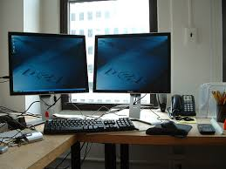
ESTACIÓN DE TRABAJO
En Redes de Computadora, una estación de trabajo es una computadora que facilita a las personas el acceso a los servidores y periféricos de la red.
A diferencia de una computadora aislada, tiene una tarjeta de red y está físicamente conectada por medio de cables u otros medios no guiados con los servidores.
Supercomputadoras
Mainframes
Minicomputadoras
Microcomputadoras
Perfectas para investigaciones científicas debido a su destreza para cálculos complejos.
De gran potencia y grandes dimensiones. Facilitan el procesamiento de grandes cantidades de datos. Por lo tanto, son muy útiles para empresas que manejan múltiples transacciones, como los bancos.
Se usan como terminales conectadas a un servidor. Tienen la capacidad de procesar varias tareas a la vez. Como consecuencia, las industrias las solicitan.
Su capacidad de procesamiento es menor que la de una minicomputadora. Por eso, suelen usarse por persona y adaptarse al tipo de trabajo de cada usuario.
Suelen formar parte de una red donde se almacenan y comparten un sinfín de archivos y carpetas con información relacionada con el trabajo de una empresa.
7

Slide 8

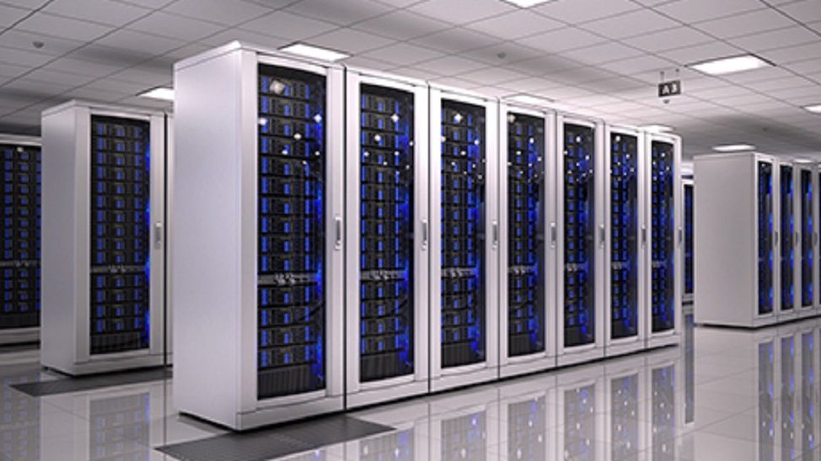
SERVIDORES
Un servidor es un sistema que proporciona recursos, datos, servicios o programas a otros ordenadores, conocidos como clientes, a través de una red. Existen muchos tipos de servidores, como los servidores web, los servidores de correo y los servidores virtuales. Siguen una arquitectura similar pero se les clasifica en base a su propósito, como puede ser:
Servidor de Archivos
Un servidor de archivos es un tipo de servidor que almacena y distribuye diferentes tipos de archivos informáticos entre los clientes de una red de computadoras. Su función es permitir el acceso remoto de otros modos a los archivos que almacena o sobre los que tiene acceso. (Dropbox, OneDrive, etc.)
Servidor DNS
Un servidor DNS es como un directorio telefónico de la web, permitiendo a los usuarios acceder a sitios web sin recordar direcciones IP numéricas. Convierte nombres de dominio legibles por humanos en direcciones IP que las computadoras utilizan para identificar y localizar recursos en internet.
Servidor de Correo
Un servidor de correo es un programa de software que envía y recibe correo electrónico. Hotmail, Gmail y Outlook son algunos de los ejemplos mas populares.
Servidor FTP
Los servidores de FTP son aplicaciones de software que posibilitan la transferencia de archivos de un dispositivo (es decir, una computadora con Mac, Windows o Linux) a otro.

Slide 9
DISPOSITIVOS Y COMPONENTES DE UNA RED LAN
9

Slide 10
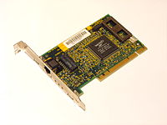
TARJETA DE INTERFAZ DE RED
La Tarjeta de Interfaz de Red es un componente esencial para la conexión en red de los ordenadores. Una Tarjeta de Interfaz de Red suele ser la tarjeta de circuitos que instalamos en un ordenador para conectarlo al sistema de red. En ella se encuentran grabados los protocolos de comunicación de la red. La comunicación con la computadora se realiza normalmente a través de las ranuras de expansión que este dispone, ya sea ISA, PCI o PCMCIA.
Actualmente, encontramos tarjetas NIC en algunos servidores de red y en casi todos los ordenadores.
¿COMO INSTALAR UNA TARJETA DE RED?
Puede variar dependiendo del hardware, pero el proceso general para instalar una tarjeta de interfaz de red es:
Apague el sistema. Consulte el mandato shutdown para obtener información sobre cómo concluir un sistema.
Apague la alimentación del sistema.
Extraiga la caja del sistema.
Busque una ranura libre e inserta el adaptador de red. Tenga cuidado en colocar el adaptador en la ranura correctamente.
Vuelva a colocar la caja del sistema.
Reinicie el sistema.
Para comprobar si la instalación fue un éxito, basta con intentar acceder a los servicios de internet. O bien utilizar la consola de comandos para verificar si la dirección IP esta asignada.
10

Slide 11
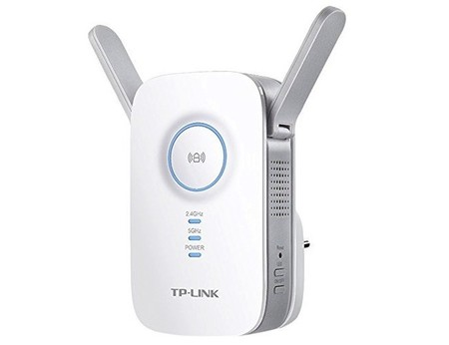
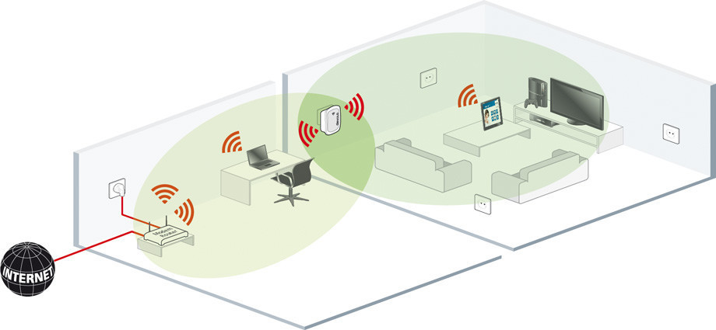
REPETIDOR
Un repetidor es un dispositivo que amplifica y regenera señales de red para ampliar su alcance y mejorar la cobertura. Se utiliza en telecomunicaciones y redes informáticas, y es especialmente útil cuando se necesitan extender los cables de red más allá de su longitud estándar. Pueden ser analógicos o digitales.
¿Cómo Funciona?
Un repetidor funciona recibiendo la señal inalámbrica del emisor, amplificándola y retransmitiéndola para extender la cobertura de la red. Permite que los dispositivos se conecten a la red en áreas donde la señal original es débil o inexistente.
11

Slide 12
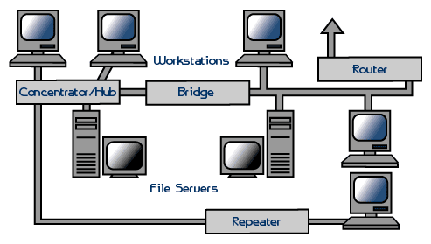
PUENTE DE RED
Un puente de red o bridge es un dispositivo de red de capa de datos. El puente conecta segmentos de red de diferentes topologías y arquitecturas.
Los puentes de red reducen la carga en las redes, son extremadamente útiles para filtrar la carga de tráfico. La función principal es la división del tráfico en paquetes y segmentos.
¿Cómo Funciona?
El puente de red es un dispositivo de dos puertos. Este es un repetidor que filtra el contenido, lee direcciones MAC de origen y destino.
El puente conecta redes locales que usan el mismo protocolo. Después de recibir un paquete de datos de la red, el puente compara su título con la dirección MAC de destino y pasa el paquete más adelante, si el mismo pertenece a esta subred.
Tipos
Puentes transparentes: Se usan para dos operaciones: reenvío e instrucción.
Puentes traductores: Estos realizan transformación de un protocolo de capa de enlace a otro.
Puentes de enrutamiento de origen: Aseguran el proceso con el enrutamiento realizado por la estación-origen y el cuadro determina la ruta independientemente.
12

Slide 13
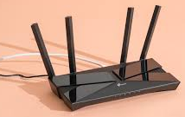
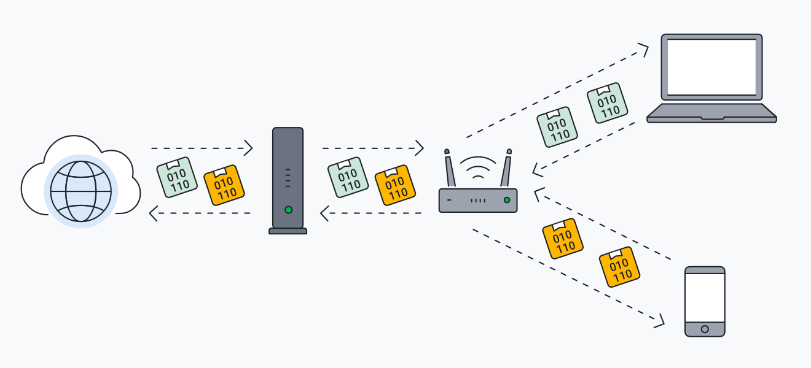
ENRUTADORES (router)
Los enrutadores son dispositivo de hardware que sirve de punto de conexión entre una red local e Internet. Los routers gestionan. o “enrutan”, el tráfico web y los datos entre dispositivos de diferentes redes, y permiten que varios dispositivos compartan la misma conexión a Internet.
¿Cómo Funciona?
Un router actúa como un intermediario inteligente entre diferentes redes, asegurando que los datos lleguen correctamente a su destino mediante el análisis y reenvío basado en direcciones IP. Además, proporciona funciones adicionales como NAT y seguridad para proteger la red local.
PUENTE DE RED ENRUTADOR
(brouter)
Un bridge router o brouter es un dispositivo de interconexión de redes de computadoras que funciona como un puente de red y como un enrutador. Un brouter puede ser configurado para actuar como puente de red para parte del tráfico de la red, y como enrutador para el resto. Difere de un router en que este puede operar a un nivel mas profundo que el router (capa 3).
13

Slide 14
MAU (Multi-Access Unit)
HUBs
Un conector MAU conecta 8 o más Estaciones de Trabajo usando algún tipo de cable de red como medio. Se pueden interconectar más de 12 dispositivos MAU. Este aislamiento es la clave para la inmunidad de los sistemas en red ante las interferencias. La implementación y la calidad del aislamiento proporcionado varía entre diferentes topologías de red.
Un concentrador (también conocido como hub) es un dispositivo de red que permite centralizar diferentes nodos de una red de computadoras. Su función principal, establecer una conexión entre un número indefinido de computadoras y permitir el intercambio de datos.
14

Slide 15
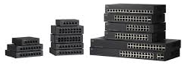
CONMUTADOR (Switch Ethernet)
Un conmutador es un dispositivo que permite la conexión de múltiples dispositivos en una red. Son diferentes de los routers, que son dispositivos que permiten la conexión de múltiples redes. Los switches son ampliamente utilizados en redes de área local (LAN) para conectar dispositivos como ordenadores, impresoras, servidores y dispositivos IoT.
Tiene cualquier número de puertos en la parte delantera para las conexiones físicas de dicha red. Normalmente, son puertos RJ45 para cables Ethernet.
(Llegan a tener hasta 196 puertos!)
¿Cómo Funciona?
Un Switch se instala en un Rack de Red y conecta físicamente los dispositivos de tu red. Esto se consigue mediante cables conectados a tus dispositivos. Todo el trayecto hasta los puertos en la parte delantera y trasera del Switch.
15

Slide 16
DISPOSITIVOS DE ACCESO DE FIBRA OPTICA
TERMINAL DE LINEA OPTICA (OLT)
El OLT es el dispositivo que se encuentra en el extremo de la red del proveedor de servicios de Internet (ISP). Su función principal es gestionar y controlar el tráfico entre la red troncal (backbone) y las unidades finales, como las ONT/ONU. Proporciona conectividad a múltiples ONUs/ONTs. Realiza funciones de administración, control y supervisión del tráfico. Además, convierte señales ópticas en señales eléctricas y viceversa.
TERMINAL DE RED OPTICA (ONT)
La ONT es el dispositivo que se instala en las instalaciones del usuario final, como hogares o empresas. Su tarea es recibir la señal óptica proveniente del OLT y convertirla en una señal eléctrica que pueda ser utilizada por los dispositivos locales. Proporciona conectividad a dispositivos locales mediante puertos Ethernet o Wi-Fi Y puede incluir funciones adicionales como VoIP (Voz sobre IP) para telefonía.
UNIDAD DE RED OPTICA (ONU)
La ONU es similar a la ONT, pero puede referirse a un dispositivo que se utiliza tanto en entornos residenciales como empresariales. En algunos contextos, se considera que una ONU puede tener capacidades más avanzadas o estar diseñada para aplicaciones específicas. Al igual que la ONT, convierte señales ópticas a eléctricas y proporciona conectividad a dispositivos locales.
16

Slide 17
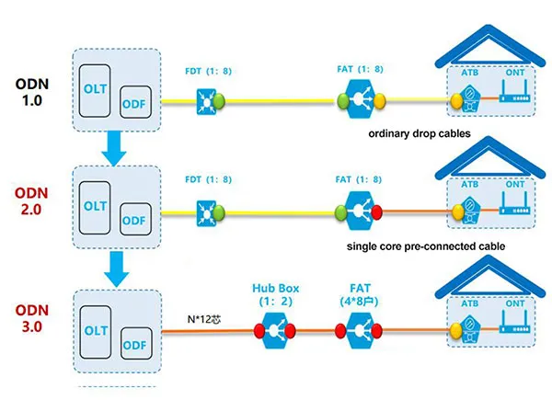
RED DE DISTRIBUCION OPTICA (ODN)
La ODN o Red de Distribución Óptica es un componente clave en las arquitecturas de redes de fibra óptica, especialmente en sistemas PON (Passive Optical Network). La ODN se encarga de la distribución de la señal óptica desde el OLT (Optical Line Terminal) hasta las ONTs (Optical Network Terminals) o ONUs (Optical Network Units) en el lado del usuario final.
Divisores Ópticos (Splitters): Estos dispositivos son fundamentales en la ODN. Permiten dividir la señal óptica que proviene del OLT para que pueda ser compartida entre múltiples ONTs/ONUs. Los splitters pueden ser pasivos, lo que significa que no requieren energía externa para funcionar.
La función principal es completar la transmisión bidireccional de señales ópticas. Por lo general, consiste en cables de fibra óptica, conectores ópticos, divisores ópticos y equipos de soporte para instalar y conectar estos dispositivos.
17

Slide 18
CONCLUSIÓN
Los componentes de una red LAN son cruciales para garantizar una conectividad eficiente y efectiva entre dispositivos dentro de un área geográfica limitada. Desde switches que facilitan la comunicación interna hasta routers que conectan la red local a Internet, cada elemento desempeña un papel vital en el funcionamiento general de la red. La correcta implementación y configuración de estos componentes no solo optimiza el rendimiento y la velocidad de la red, sino que también asegura la seguridad y fiabilidad en la transmisión de datos. A medida que las tecnologías continúan evolucionando, comprender los fundamentos de las redes LAN se vuelve cada vez más importante para aprovechar al máximo las capacidades tecnológicas disponibles y satisfacer las crecientes demandas del entorno digital.

Slide 19
REFERENCIAS BIBLIOGRAFICAS
Raffino, Equipo editorial, Etecé (19 de noviembre de 2023). Red LAN. Enciclopedia Concepto. Recuperado el 28 de noviembre de 2024 de https://concepto.de/red-lan/
¿Que es una LAN (red de área local)? , Cloudflare, (s.f.) Recuperado el 28 de noviembre de 2024 de https://www.cloudflare.com/es-es/learning/network-layer/what-is-a-lan/
Raffino, Equipo editorial, Etecé (19 de noviembre de 2023). Red LAN. Enciclopedia Concepto. Recuperado el 28 de noviembre de 2024 de https://concepto.de/red-lan/
Red de Distribucion Optica ¿Qué es?¿Como Funciona?, Hone. Optical, Fiber & More, (18 de agosto de 2021) Recuperado el 28 de noviembre de 2024 de https://www.honecable.com/es/odn-que-es-como-funciona/
Widows Server, Que es y Características (s.f) Axarnet. Recuperado el 28 de noviembre de 2024 de https://axarnet.es/blog/windows-server
Raffino, Equipo editorial, Etecé (24 de diciembre de 2023). Servidor. Enciclopedia Concepto. Recuperado el 28 de noviembre de 2024 de https://concepto.de/servidor/
Estación de Trabajo. Wikipedia, La Enciclopedia Libre. Recuperado el 28 de noviembre de 2024 de https://es.wikipedia.org/wiki/Estaci%C3%B3n_de_trabajo
Instalacion de un Adaptador de Red. IBM (s.f). Recuperado el 28 de noviembre de 2024 de https://www.ibm.com/docs/es/aix/7.2?topic=cards-installing-network-adapter
Que son las estacione de trabajo y para que sirven. Aurum Informática (s.g). Recuperado el 28 de noviembre de 2024 de https://www.aurum-informatica.es/blog/que-son-estaciones-de-trabajo-para-que-sirven
¿Qué es un conmutador de red y cómo funciona? Explicado fácilmente, Patchbox (s.f), Recuperado el 28 de noviembre de 2024 de https://patchbox.com/es/blog/que-es-un-switch/

